Slide 1

§1.2 概率
什么是概率？
初步认识：表示随机事件发生的可能性大小的数量指标
进一步认识：随机事件发生的可能性大小是客观存在的量.
天气问题
摸球试验
概率是对随机事件发生可能性大小的客观度量。
事件A 发生的概率记为P(A)(Probability of A)

Slide 2
如何计算概率？怎样客观度量随机事件发生可能性大小？
一、主观概率：
客观度量？
某人对特定事件会发生的可能性的度量。
对于事件 A={明天白天会下雨}
甲认为A发生的可能性为0.7，乙认为A 发生的可能性为0.2
与个人的经验和事件对个人的厉害关系有关
有一定依据，但很难一致，不够科学

Slide 3
理想化
二.统计概率（频率）：
重复抛骰子100次，其中1点出现了18次，则认为点数1出现的可能性大概为18/100=0.18
定义：在相同条件下，进行了n 次试验，事件A发生了m 次，称比值
为事件A发生的频率。
m
f
(
A
)
=
n
n
抛硬币试验
频率从一定程度上反映了事件发生可能性的大小。
但它随着试验的次数、试验者的不同会有所不同。

Slide 4
问题：频率是什么量？
变量！
问题：频率是对事件发生的可能性大小的客观度量吗？
有一定客观性，
但因其不确定性，频率不是概率，只能作为概率的估计！

Slide 5
古 典 概 率
三.古典概率：
抛掷一粒均匀骰子一次，若骰子绝对均匀，则点数1，2，3，4，5，6出现的可能性应该是相同的，均为1/6。
古典概率的起源
赌徒分赌金问题
定义: 设E是一个随机试验,若它满足以下两个条件：
(1)仅有有限多个基本事件；
(2)每个基本事件发生的可能性相等。
则称E 为古典概型的试验。
判断古典概型试验

Slide 6
古 典 概 率
定义：设试验E为古典概型试验，A_{i}，i=1,2,…,n是基本事件,则由
A
所含的基本事件个数
P
(
A
)
=
基本事件总数
A
所含样本点的数目
=
样本空间的样本点总数
所确定的概率称为事件A 的 古典概率。
用样本空间求概率

Slide 7
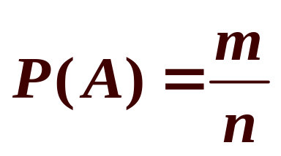
古 典 概 率
一般古典概型的计算步骤
1）判断试验为古典试验。即有限多个基本事件； 且每个基本事件发生的可能性相等。
2）分析样本空间的构成，重要的是能计算出样本空间中样本点的个数 n
3）考察所讨论的事件A的构成，计算A包含的样本点个数m
注：在古典概率的计算中常用到排列组合的知识，如乘法原理、加法原理等等。
4）由公式计算
鸽笼问题
摸彩试验

Slide 8
问题：古典概率是对事件发生的可能性大小的客观度量吗？
在古典概型试验的理想特殊情况下，是！
保留
局限性？
基本事件的有限性和等可能性！
推 广？

Slide 9
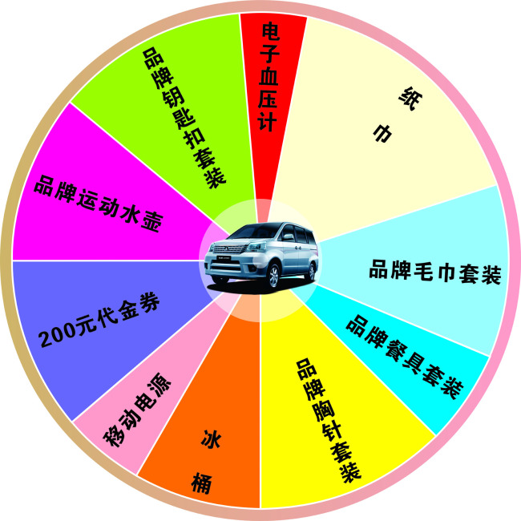
四、几何概率
例：幸运转盘游戏
问：得到纸巾的概率是多少？
你是如何计算的？

Slide 10
古典概率局限性： 有限性和等可能性
对样本空间进行推广.
S
D₂
欧氏空间的子集S表示样本空间.
D₁
样本点落入子区域 D的
概率与形状、位置等均
无关,只与 D的面积有关.
样本点均匀性

Slide 11
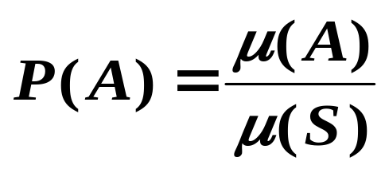
假定S及其所有子集A均可度量，则度量值之比
称为事件A发生的几何概率.
折棒问题
注 几何度量指标 μ ( ·)为长度, 面积, 体积等.
关键是假定样本点在样本空间的分布有“均匀性”.
古典概率和几何概率均为特殊情形下对随机事件发生可能性大小的客观度量，可视为理想情况下真正的概率

Slide 12
几何概率虽解决了古典概率样本点的“有限性”问题，并将其“等可能性”推广至样本点分布的“均匀性”。但仍不能解决所有的随机问题。
若样本空间的样本点分布不均匀呢？一般情况下，又该怎样定义和计算概率？
解决办法：关注频率，古典概率，几何概率的共性，在此基础上推广，用归纳法定义一般意义下的概率.
三者具有哪些共性？

Slide 13
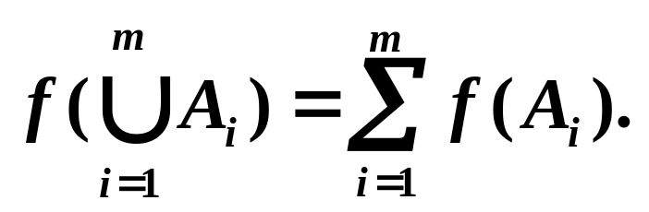
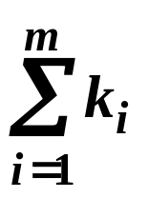
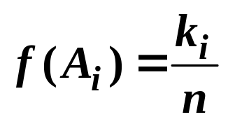
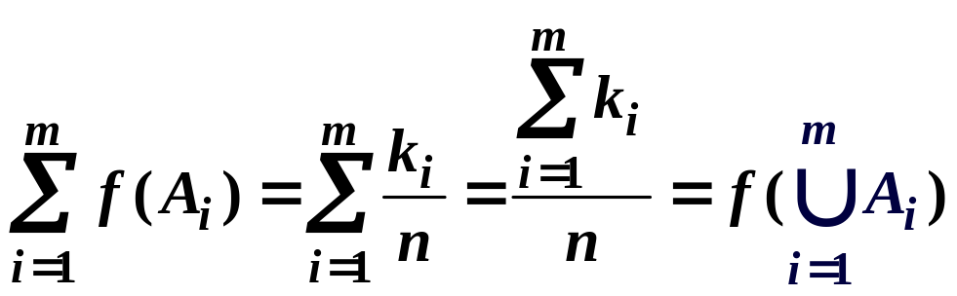
定义 固定n(n足够大)时,事件A的频率f (A ) 称为统计概率.
统计概率性质：
(1) 对任意事件A，有0≤f(A)≤1；
(2) f (Ω )=1； f (Φ )=0
(3) 若A₁，A₂，…，A_{m}互不相容，则
证明 和事件所含基本件数为 ,且

Slide 14
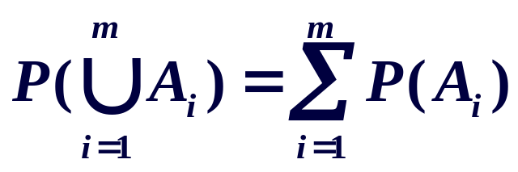
古 典 概 率
古典概率具有如下三个性质：
(1) 对任意事件A，有0≤P (A)≤1；
(2) P (Ω)=1；
(3) 若A₁,A₂,…,A_{m}互不相容,则
证明 类似频率性质证明。

Slide 15
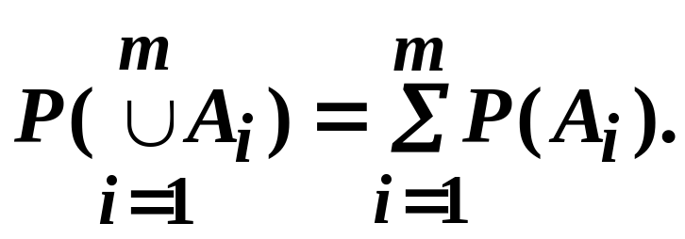
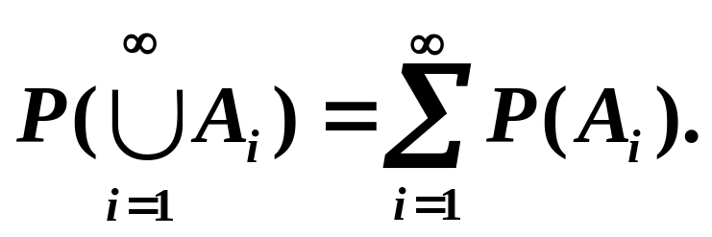
几何概率同样满足三条性质:
(1) 对任意事件A，有0≤P (A)≤1；
(2) P (Ω )=1；
(3) 若A₁，A₂，…，A_{m}互不相容，则
有限可加性
还满足完全可加性：
(3′) 若事件列A₁，A₂，…，A_{m，}…互不相容,则

Slide 16
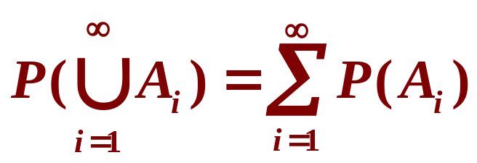
概 率 的 公 理 化 定 义
由以上共性，用归纳法定义一般意义下的概率.
五、 概率的公理化定义（柯尔莫哥洛夫）
定义：设试验E的样本空间为Ω，对E的每个事件A,均有一个唯一实数P(A)与之对应，对应规则为
1.非负性 对任一事件A, 有0≤P(A)≤1;
2. 规范性 P(Ω )=1;
3. 可列(完全)可加性 E的事件列A₁,A₂,…, 互不相容,则
这样定义的概率P( . )本质是什么？
则称P(A)是事件A 的概率.

Slide 17
注：(1) 概率的公理化定义界定了概率这个概念必须满足的一般性质;
(2) 概率的公理化定义并没有解决在特定场合下如何定出概率的问题
如：抛掷一颗不均匀的骰子，怎样确定点数 i 出现的可能性 pi ？
概率的公理化定义的意义：为一种普遍而严格的数学化概率理论奠定了基础，从而建立了概率论与数理统计的宏伟大厦

Slide 18
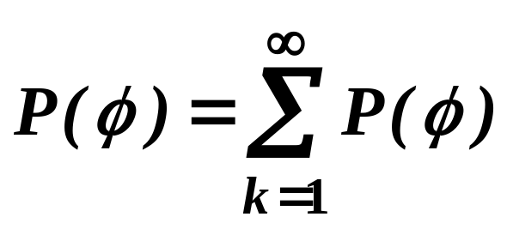
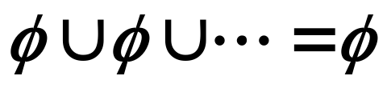
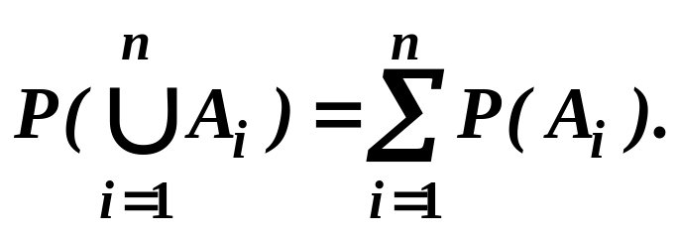
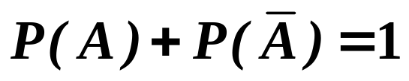
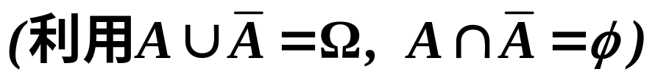
由概率的公理化定义可以得到如下重要性质:
1. 不可能事件的概率为0, 即P(φ )=0;
逆不真
证明
P(φ )=0.
2. (有限可加性) 若试验E的事件组 A₁, A₂, …, An
互不相容,则有
3. 对立事件概率之和为1, 即

Slide 19
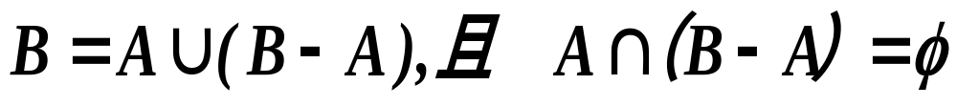
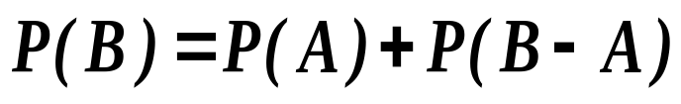
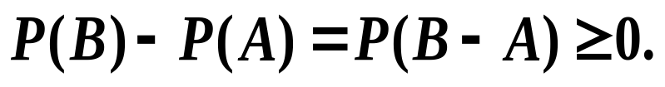
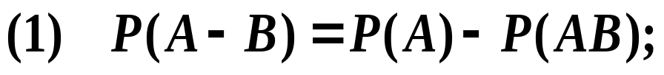
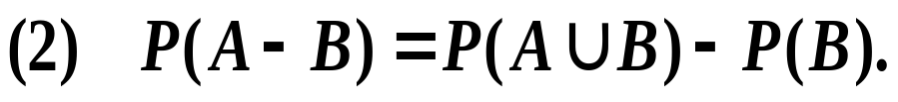
∩
4.(概率单调性) 若事件A和B满足A B, 则有
B
证明
A
由概率的有限可加性，得
有
用
结
论
A
B

Slide 20
加 法 定 理
概率的公理化定义及性质,为概率的计算提供了更完善的理论依据.
概率加法定理: 对试验E 的任意两个事件A 和B 有
P(A∪B ) = P(A ) + P(B ) - P(AB )
扔骰子问题
AB
A
B
三个事件的概率加法定理：对试验E 的任意三个事件A 、B 和C 有
P(A∪B ∪C ) = P(A ) + P(B ) +P(C) - P(AB ) - P(AC ) - P(BC )+ P(ABC )

Slide 21
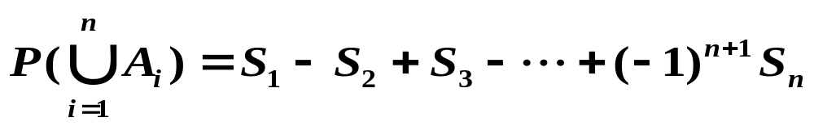
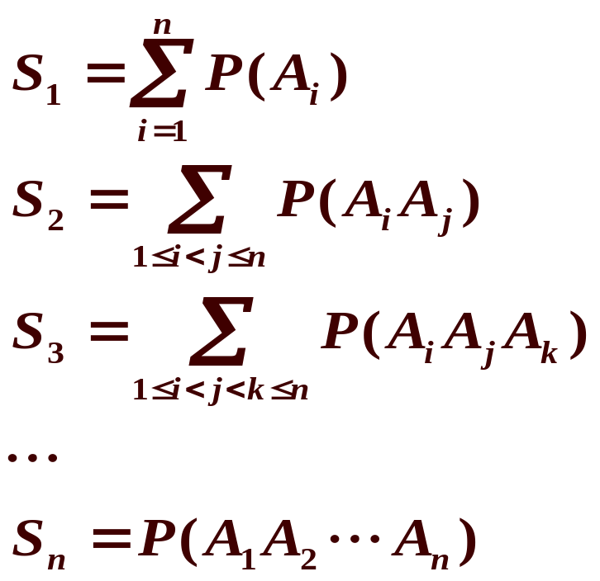

多 除 少 补 原 理
多除少补
更一般地，我们有n个事件的加法定理：
设A₁， A₂，…， A_{n}为试验E 的任意n个事件，有
其中
当A₁， A₂，…， A_{n}互不相容时，会有什么情况发生？
有限可加性是加法定理的特例

Slide 22
其 它 例 题
道-琼斯股票指数
抽检试验
放球入盒试验

Slide 24


Slide 25


Slide 26
频 率
例1 抛一枚硬币，观察其出现正面H和反面T的情况。
我们通过实践与分析可得：硬币出现正面的可能性等于它出现反面的可能性。
历史上几位著名科学家亲自做了实验，并记录下来。
实验者 | 抛掷次数 | 出现正面次数 | m/n
德.摩根 | 2048 | 1061 | 0.5181
蒲丰 | 4040 | 2048 | 0.5069
皮尔逊 | 24000 | 12012 | 0.5005
维尼 | 30000 | 14994 | 0.4998

Slide 27
分赌本问题：
「现有两个赌徒各出500元赌本共1000元，相约赌若干局，规定谁先赢 3局就算赢了。当赌徒A 赢 2 局，而赌徒 B 赢 1 局时，赌博中止，那1000元赌本应怎样分才合理呢？」
(A) 甲500元，乙500元。
请选择
(B) 甲667元，乙333元。
(C) 甲750元，乙250元。
(D)甲1000元，乙0元。
(E) 不知如何分配。

Slide 28
判 断 古 典 概 型 试 验
例2 下列哪些是古典概型的随机试验，哪些不是？
E1 从10个标有号码 1, 2,…, 10 的小球中任取一个, 记录所得小球的号码.
√
E2 抛一枚质量分布均匀的硬币，观察其出现正面H和反面T的情况.
√
×
E3 检验N件产品中的次品数。
√
E4 掷两粒均匀骰子, 观察点数.
×
E5 某电话总台一天接到的呼叫次数 .

Slide 29
判 断 古 典 概 型 试 验
E3 检验N件产品中的次品数。
基本事件
A_{i} =｛次品个数为i｝，i= 0,1,2, …,N.
出现的可能性不均等.
E5 某电话总台一天接到的呼叫次数 .
有可列无穷个基本事件 .
所以它们都不是古典概型的随机试验.

Slide 30

利 用 样 本 空 间 求 概 率
例3 将两颗均匀骰子抛掷一次,求两颗骰子点数之和为7,11的概率.
不满足等可能性!
解: 设 A={两颗骰子点数之和为7,11}
两颗骰子出现的点数之和的可能数值为
{2, 3, 4, … , 12} 事件A的结果只有7, 11, 故
P (A)=2/11
这种解法正确吗？
错 误!

Slide 31

利 用 样 本 空 间 求 概 率
将两颗均匀骰子抛掷一次,求两颗骰子点数之和为7,11的概率.
正确解法：
解: 设Ω={(1,1)(1,2)…(6,6)}
A={两颗骰子点数之和为7,11}
p(A)=8/36=2/9

Slide 32
鸽 笼 问 题
例4 一个鸽场养了n只鸽子，每只鸽子都等可能的飞入N 个鸽笼中的任意一个去住( n≤N )，求下面事件发生的概率。
1）指定的n个鸽笼各有一只鸽子去住；
2）恰好有n个鸽笼，每个各有一只鸽子.
分析：在解决这类问题时，当样本点很少时，我们可以把它全部写出来，再来计算所求事件包含的样本点数（如P11 例1.2.2）。当样本点很多时，我们可以利用排列组合的知识求出样本点总数和所求事件包含的样本点数。

Slide 33
鸽 笼 问 题
解：设 A={指定的n 个鸽笼各有一只鸽子}
B={恰好有n 个鸽笼，每个各有一只鸽子}
由乘法原理可知，基本事件总数为N ^{n}。
指定的n个鸽笼各有一只鸽子，有n!个不同的住法。故
n
!
P
(
A
)
=
n
N
C
n
从N 个鸽笼中任意选出n 个，有 种不同的方法，选出的n个鸽笼各有一只鸽子，有n!个不同的住法。故
N
C
n
n
!
N
!
P
(
B
)
=
N
=
N
n
N
n
(
N
−
n
)!

Slide 34

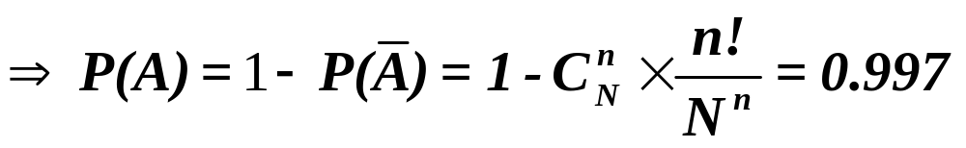
鸽 笼 问 题 变 形
生日问题：一个64人的班上，至少有两人在同一天过生日的概率为多少？
解：设 A={至少有两人在同一天过生日}
则
={每个人的生日都不同}
={一年365天中恰有64天，每天有一个人过生日}
其实就是鸽笼问题中取n＝64，N＝365，可得

Slide 35
摸 彩 试 验
例5 袋中有10个小球，4个红的，6 个白的，求
（1）有放回地从中依次取3球，取得“2红1白”的概率。
（2）不放回地从中依次取3 球，取得“2红1白”的概率。
解：设想10个球依次编为1，2，3，…10。 令A={有放回地从中依次取3球，取得“2红1白”} B={不放回地从中依次取3 球，取得“2红1白”}
是三次抽取中选出两次取到红球
（1）有放回抽样。
C
2
3
样本点总数为N=10×10×10=10³
事件A包含的样本点个
数为r =
C
2
×
4
2
×
6
3
r
C
2
⋅
4
2
×
6
所以
P
(
A
)
=
=
3
=
0
.
288
N
10
3

Slide 36
摸 彩 试 验
（2）无放回抽样。
3
¹⁰
解法一：N=10×9×8=A
r =
C
2
×
4
×
3
×
6
3
r
P
(
B
)
=
=0.3
N
3
¹⁰
解法二：N = C
r =
C
2
×
C
1
4
6
r
P
(
B
)
=
=0.3
N
例子中的基本事件的结构有什么变化？

Slide 37
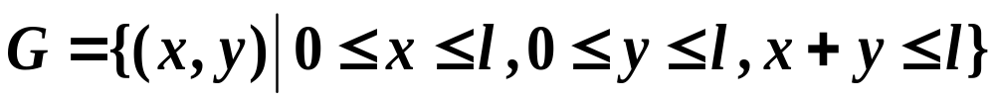
折 棒 问 题
例6 把长为 l 的木棒，任意折成3段，求它们能构成一个三角形的概率.
解 ： 设第一段的长度为 x , 第二段的长度为y
x
y
0
l
(x, y)在
上满足“均匀分布性”.
能构成三角形的充要条件为：

Slide 38
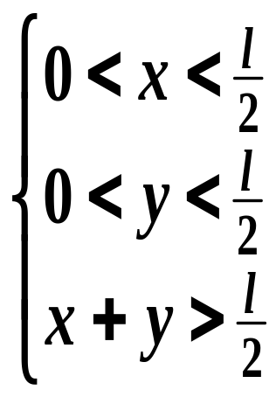
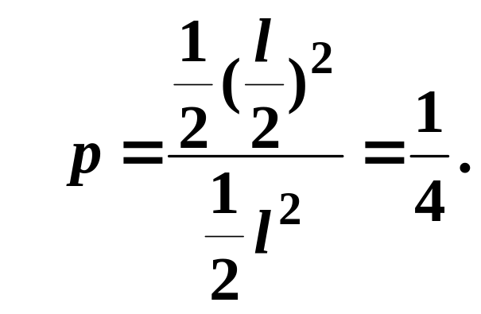
x+y=l
l
l /2
o
l
l /2
所求概率为

Slide 39

概 率 的 客 观 性
例7 明天白天会下雨是一个随机事件。
事实上，明天白天会下雨这个随机事件发生的可能性是客观存在的，不以人的意志为转移。

Slide 40
概 率 的 客 观 性
例8 从 10个标有号码 1, 2,…, 10 的小球中任取一个, 记录所得小球的号码。
我们可得：摸出任一号码的小球的可能性是相同的，这是客观存在的事实。
?
2
7
10
9
6
5
1
4
3
8

Slide 41

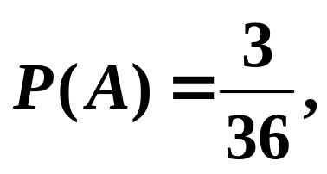
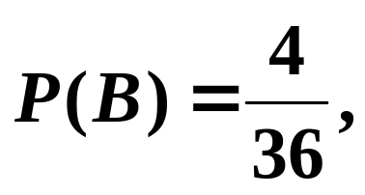
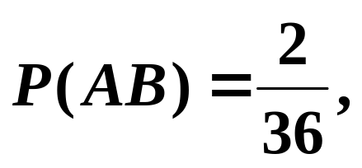
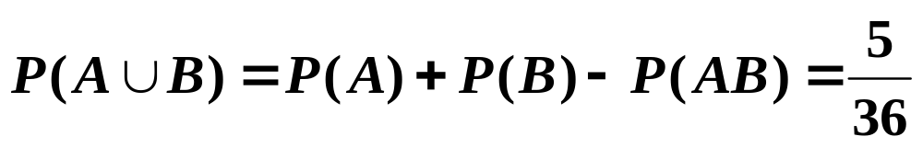
掷 骰 子 问 题
例9 扔两个均匀骰子，设
A={点数之和为10}，
B={两个骰子的点数均为大于3的偶数}，
有 A ={ (5,5), (4,6), (6,4),},
B={(4,4), (4,6), (6,4), (6,6)}，
AB={(4,6), (6,4)}，
事实上，A∪B={(4,4), (4,6), (5,5), (6,4), (6,6)}

Slide 42
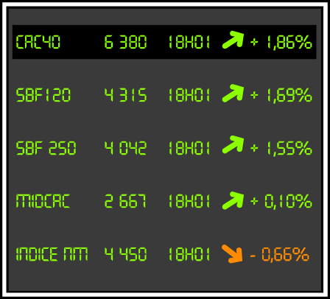
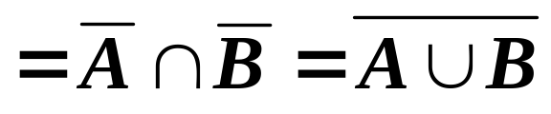
道 - 琼 斯 股 票 指 数
例10 设今天道-琼斯股票指数上升的概率为0.54，明天上升的概率为0.54，今明两天都上升的概率为0.28。道-琼斯指数在两天内都不上升的概率？
解： 设 A={指数今天上升} B={指数明天上升}
C = {指数两天都不上升}

Slide 43
抽 检 试 验
例11 设50件产品中有5件是次品，其余的是合格品，从中任取3件，求选到的3件产品中有次品的概率。
解法一：设A={选到的3件产品中有次品}，
A_{i} ={选到的3件产品中恰有i 件次品}，i =1,2,3。
则A₁，A₂，A₃互不相容。并且有A =A₁∪A₂ ∪ A₃。
所以有
P
(
A
)
=
P
(
A
)
+
P
(
A
)
+
P
(
A
)
1
2
3
C
1
C
2
C
2
C
1
C
3
=
5
45
+
5
45
+
5
≈
0
.
2761
C
3
C
3
C
3
50
50
50
见P12例1.2.5以及更一般的分类取球问题。

Slide 44

抽 检 试 验
解法二： 考虑A的对立事件
A={选到的3件产品全是合格品}
C
3
有
P
(
A
)
=
45
C
3
50
≈
0
.
7239
有时对立事件更简单！
从而
P
(
A
)
=
1
−
P
(
A
)
≈
1
−
0
.
7239
=
0
.
2761

Slide 45
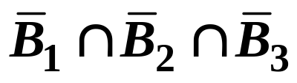
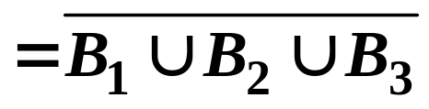
放 球 入 盒 试 验
例12 将5个球随意地放入三只盒子，求每个盒子中至少有一个球的概率.
分析 此题直接采用古典概率定义去做比较困难，现借助于另一组事件来计算.
解 设 A=｛每个盒子中至少有一个球｝
B_{i} =｛第 i 个盒子是空的｝，i =1，2，3.
则 A =
=1 - P(B₁) - P(B₂) - P(B₃) +P(B₁B₂)
+ P(B₁B₃) + P(B₂B₃) - P(B₁B₂B₃)

Slide 46
由题意有 P(B_{i}) =2⁵/3⁵, i=1,2,3;
P(B_{i}B_{j})=1/3⁵, 1≤i＜j≤3;
P(B₁B₂B₃)=0 (为什么？)
故 P(A) =1－3×(2/3)⁵＋3×(1/3)⁵
=50/81=0.6173

